Slide 1




第5章
刘美琴

Slide 2
教学内容
CSS概述
01
用CSS定义样式
02
03
CSS的滤镜
CSS3
04
第5章 层叠样式表(CSS)

Slide 3
教学内容
CSS概述
01
用CSS定义样式
02
03
CSS的滤镜
CSS3
04
第5章 层叠样式表(CSS)

Slide 4
5.1 CSS概述
CSS(Cascading Style Sheet)：层叠样式表
为网页设计者提供更大的网页空间应用弹性；将网页的文字内容与版面设计分开处理
浏览器根据CSS格式化HTML文档
  几乎所有的浏览器都支持
  可取代以前一部分必须通过专门的图像处理软件实现的图片特效功能
  更易于管理样式，方便编排，简化管理成本
  便于统一风格
第5章 层叠样式表(CSS)

Slide 5
5.1 CSS概述
要想使用CSS，首先要让浏览器识别并调用，通常添加样式的方式有如下三种：
  内嵌样式
  内部样式表
  外部样式表
请注意这三种方式的各自特点和适用场合，并理解当几种方式同时出现时，按照优先级高低来决定哪个生效
  优先级由高到低：内嵌样式、内部样式表、外部样式表
  外部样式表和内部样式表遵循后定义的样式优先级高
第5章 层叠样式表(CSS)

Slide 6
5.2 用CSS定义样式
内嵌样式
混合在HTML标记里使用的
可以仅对某个元素单独定义样式
直接在HTML标签中加入style参数，style参数的内容就是CSS的属性和值
<标签 style=“参数1：值1；参数2：值2”>网页的内容</标签>
<P style=“color:blue; font-size:10pt”>CSS样式表</P>
由于要将样式表和内容混杂在一起，内嵌样式会损失掉样式表的许多优势。慎用这种方法。
第5章 层叠样式表(CSS)

Slide 7
5.2 用CSS定义样式
内部样式表
当单个文档需要特殊的样式时，就应该使用内部样式表。
使用 <style> 标签在文档头部定义内部样式表
<head>
<style type="text/css">
hr {color: sienna;}
p {margin-left: 20px;}
body {background-image: url("images/back40.gif");}
</style>
</head>
第5章 层叠样式表(CSS)

Slide 8
5.2 用CSS定义样式
外部样式表
当样式需要应用于很多页面时，外部样式表将是理想的选择。在使用外部样式表的情况下，你可以通过改变一个文件来改变整个站点的外观。每个页面使用 <link> 标签链接到样式表。<link> 标签在（文档的）头部：
浏览器会从文件 mystyle.css 中读到样式声明，并根据它来格式文档。
外部样式表可以在任何文本编辑器中进行编辑。文件不能包含任何的 html 标签。样式表应该以 .css 扩展名进行保存
<head> <link rel="stylesheet" type="text/css" href="mystyle.css" />
</head>
第5章 层叠样式表(CSS)

Slide 9
5.1 CSS概述
优先级
如果某些属性在不同的样式表中被同样的选择器定义，那么属性值将从更具体的样式表中被继承过来。
例如，外部样式表拥有针对 h3 选择器的三个属性：
而内部样式表拥有针对 h3 选择器的两个属性：
假如拥有内部样式表的这个页面同时与外部样式表链接，那么 h3 得到的样式是：
即颜色属性将被继承于外部样式表，而文字排列（text-alignment）和字体尺寸（font-size）会被内部样式表中的规则取代。
h3 { color: red; text-align: left; font-size: 8pt; }
h3 { text-align: right; font-size: 20pt; }
color: red; text-align: right; font-size: 20pt;
第5章 层叠样式表(CSS)

Slide 10
教学内容
CSS概述
01
用CSS定义样式
02
03
CSS的滤镜
CSS3
04
第5章 层叠样式表(CSS)

Slide 11
5.2 用CSS定义样式
CSS的定义是由三个部分构成：选择符、属性和属性的取值，如下：
selector {property: value}
如：body {color: black}
p {text-align: center; color: red}
p
{
text-align: center;
color: black;
font-family: arial
}
此处定义的段落是：
排列居中
文字的颜色为黑色
字体是arial。
第5章 层叠样式表(CSS)

Slide 12
5.2 用CSS定义样式
<HTML>
<HEAD>
<STYLE>
P
{
text-align: center;
color: black;
font-family: arial
}
</STYLE>
</HEAD>
<BODY>
<H3 align="right" color="blue">
利用HTML标签很复杂
</H1>
<P>利用 CSS 更简单</P>
</BODY>
</HTML>
第5章 层叠样式表(CSS)

Slide 13
5.2 用CSS定义样式
选择符组
  为了减少样式的重复定义，可将相同属性和值的选择符组合起来书写，使用逗号分隔，如：
  h1, h2, h3, h4, h5, h6 {color: green}
类选择符
  将相同的元素分类定义为不同的样式，在自定义类名前加点号，如：
  P.right {text-align: right}
  P.center {text-align: center}
第5章 层叠样式表(CSS)

Slide 14
5.2 用CSS定义样式
<HTML>
<HEAD>
<STYLE>
p.right {text-align: right}
p.center {text-align: center}
</STYLE>
</HEAD>
<BODY>
<p class="right">
这个段落向右对齐的
</p>
<p class="center">
这个段落是居中排列的
</p>
</BODY>
</HTML>
第5章 层叠样式表(CSS)

Slide 15
5.2 用CSS定义样式
类选择符
  在定义选择符时省略HTML标签名，可以把几个不同的元素定义为相同的样式，如：
  .center {text-align: right}
  在上面的例子中，所有拥有 center 类的 HTML 元素均为居中。
<h1 class="center">
This heading will be center-aligned
</h1>
<p class="center">
This paragraph will also be center-aligned.
</p>
第5章 层叠样式表(CSS)

Slide 16
5.2 用CSS定义样式
<HTML>
<HEAD>
<STYLE>
p.right {text-align: right}
p.center {text-align: center}
</STYLE>
</HEAD>
<BODY>
<p class="right">
这个段落向右对齐的
</p>
<p class="center">
这个段落是居中排列的
</p>
</BODY>
</HTML>
<HTML>
<HEAD>
<STYLE>
.center {text-align: center}
</STYLE>
</HEAD>
<BODY>
<h1 class="center">
This heading will be center-aligned
</h1>
<p class="center">
This paragraph will also be center-aligned.
</p>
</BODY>
</HTML>
第5章 层叠样式表(CSS)

Slide 17
5.2 用CSS定义样式
ID选择符
  ID 选择符可以为标有特定 ID 的 HTML 元素指定特定的样式。
  ID 选择符以 "#" 来定义。
下面的两个 id 选择器，第一个可以定义元素的颜色为红色，
第二个定义元素的颜色为绿色：
#red {color:red;} #green {color:green;}
下面的 HTML 代码中，ID属性为 red 的 p 元素显示为红色，而
ID属性为 green 的 p 元素显示为绿色。
<p id="red">这个段落是红色。</p> <p id="green">这个段落
是绿色。</p>
第5章 层叠样式表(CSS)

Slide 18
5.2 用CSS定义样式
使用不限制匹配的ID选择：
使用限制匹配的ID选择：
<HTML>
<HEAD>
<STYLE>
#intro
{ font-size:150%;
font-weight:bold;
color:#ff0000; }
</STYLE>
</HEAD>
<BODY>
<H1 id="intro">
这个标题H1是红色加粗，按150％的比例显示的</H1>
<P id="intro">这个段落是红色加粗，按150％比例显示的</P>
</BODY>
</HTML>
<HTML>
<HEAD>
<STYLE>
P#intro
{ font-size:150%;
font-weight:bold;
color:#ff0000; }
</STYLE>
</HEAD>
<BODY>
<H1 id="intro">
这个标题H1是直接显示的</H1>
<P id="intro">这个段落是红色加粗，按150％比例显示的</P>
</BODY>
</HTML>
第5章 层叠样式表(CSS)

Slide 19
5.2 用CSS定义样式
<HTML>
<HEAD>
<STYLE>
table a { font-size: 32px }
</STYLE>
</HEAD>
<BODY>
<TABLE border>
<CAPTION>张三销售业绩</CAPTION>
<TR><TH>编号</TH><TH>姓名</TH><TH>外销</TD><TH>内销</TH><TH>总数</TH>
<TR><TD>0001</TD><TD>
<a href="http://www.sohu.com">张 三</a></TD><TD>45</TD><TD>86</TD><TD>131</TD> </TABLE> <br>
<a href="http://www.sohu.com">表格外的链接</a>
</BODY>
</HTML>
包含选择符
单独针对某种元素包含关系而定义的样式表 ，如：table a{font-size: 32px }
第5章 层叠样式表(CSS)

Slide 20
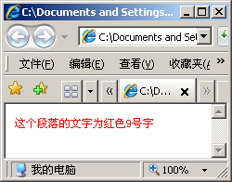
5.2 用CSS定义样式
样式表的层叠性
  层叠性指的是继承性，样式表的继承规则是外部的元素样式继承给这个元素所包含的其他元素
  实际上，所有嵌套在元素中的元素都会继承外层元素已指定的属性值，有时会把很多层次所嵌套的样式叠加在一起，除非另外设置
div { color: red; font-size:9pt}
……
<div>
<p>
这个段落的文字为红色9号字
</p>
</div>
P中内容会继承DIV所定义的样式。但当样式表继承遇到冲突时，总是以最后定义的样式为准
第5章 层叠样式表(CSS)

Slide 21
5.2 用CSS定义样式
伪类
  伪类和伪元素的选择符，是一组基于预定义性质的选择符，HTML元素可占有这些预定义性质
  伪类可以作为一种特殊活动类选择符，支持CSS浏览器能自动识别的特殊选择符
  用处：可以对链接在不同状态下定义不同的样式效果
  定义方法：
  selector:pseudo-class {property: value}
  选择符：伪类{属性：值}
第5章 层叠样式表(CSS)

Slide 22
5.2 用CSS定义样式
常用伪类
  锚的伪类
  表示动态链接在4种不同状态：Link、visited、active、hover（未访问的链接、已访问的链接、激活链接和鼠标停留在链接上）
    参考实例：ex5_10.html
  伪类和类选择符
  将伪类和类组合起来，就可以在同一个页面中做几组不同的链接效果
    参考实例：ex5_11.html
第5章 层叠样式表(CSS)

Slide 23
5.2 用CSS定义样式
锚的伪类：
伪类和类选择符：
<HTML>
<HEAD>
<STYLE>
a.red:link {color: #FF0000}
a.red:visited {color: #0000FF}
a.blue:link {color: #00FF00}
a.blue:visited {color: #FF00FF}
</STYLE>
</HEAD>
<BODY>
<a class="red" href="http://www.sohu.com">这是采用red类的一组链接</a>
<br>
<a class="blue" href="http://www.sohu.com">这是采用blue类的一组链接</a>
</BODY>
</HTML>
<HTML>
<HEAD>
<STYLE>
a:link{color:#FF0000;text-decoration:none}
a:visited{color:#00FF00;text-decoration:none}
a:hover{color:#FF00FF;text-decoration:underline}
a:active{color:#0000FF;text-decoration:underline}
</STYLE>
</HEAD>
<BODY>
<a href=http://www.sohu.com>去搜狐首页</a>
</BODY>
</HTML>
第5章 层叠样式表(CSS)

Slide 24
5.2 用CSS定义样式
伪对象
  即虚拟元素，它们是根据内容创建的，与基本元素相关的；共有4个
  其中伪元素:before和:after用于插入已产生的内容
  :first-letter和:first-line可以对元素的首字或首行设定不同的样式
第5章 层叠样式表(CSS)

Slide 25
5.2 用CSS定义样式
首字母和首行的伪类：
<HTML>
<HEAD>
<STYLE>
p:first-letter {font-size: 300%}
div:first-line {color: red;font-size:200%}
</STYLE>
</HEAD>
<BODY>
<p>
这是一个段落，这个段落的首字被放大了。
</p>
<div>
这是段落的第一行<br>
这是段落的第二行<br>
这是段落的第三行<br>
</div>
</BODY>
</HTML>
第5章 层叠样式表(CSS)

Slide 26
5.2 用CSS定义样式
注释
  可以在CSS中插入注释来说明代码的含义，注释有利于自己或别人今后在编辑和更改代码时理解代码的含义
  在浏览器中，注释是不显示的
  注意与HTML中的注释方式的区别，此处只能以“/*”开头，以“*/”结尾
第5章 层叠样式表(CSS)

Slide 27
教学内容
CSS概述
01
用CSS定义样式
02
03
CSS的滤镜
CSS3
04
第5章 层叠样式表(CSS)

Slide 28
5.3 CSS的滤镜
使用CSS的滤镜，可以利用客户端的计算资源对图片生成各种类似于Photoshop特效滤镜的效果
CSS滤镜属性的标识符是filter
  filter：filtername(parameters)
  界面滤镜(Procedural Surfaces)
  静态滤镜(Static filters)
  转换滤镜(Transitions)
第5章 层叠样式表(CSS)

Slide 29
5.3 CSS的滤镜
界面滤镜
界面滤镜是一个显示在对象内容和对象背景之间彩色的层，它可以动态定义每个像素点的颜色和Alpha值
滤镜AlphaImageLoader
filter:progid:DXImageTransform.Microsoft.AlphaImageLoader(src='image.PNG', sizingMethod ='scale');
滤镜Gradient
filter:progid:DXImageTransform.Microsoft.Gradient(GradientType=1,StartColorStr='#00FF00', EndColorStr='#FFFFFF');
第5章 层叠样式表(CSS)

Slide 30
5.3 CSS的滤镜
静态滤镜
通过静态的方式改变某个对象的显示效果
常用滤镜包括：Alpha、BasicImage、Blur、Chroma、Compositor、DropShadow、Emboss、Engrave、Glow、Light、MaskFilter、Matrix、MotionBlur、Shadow、Wave、ICMFilter、Gray、Invert、Xray、FlipH、FlipV
以上滤镜，请通过相关实例把握其用法
第5章 层叠样式表(CSS)

Slide 31
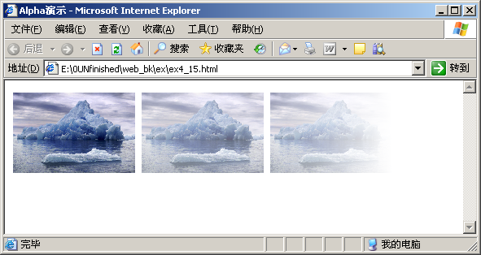
5.3 CSS的滤镜
alpha滤镜的使用
<HTML>
<HEAD><TITLE>Alpha演示</TITLE>
</HEAD>
<BODY>
<IMG SRC="image.jpg" WIDTH="150">
<IMG SRC="image.jpg" WIDTH="150"
STYLE="filter:alpha(opacity:60)">
<IMG SRC="image.jpg" WIDTH="150"
STYLE="filter:alpha(opacity:60, style:1)">
</BODY>
</HTML>
第5章 层叠样式表(CSS)

Slide 32
5.3 CSS的滤镜
转换滤镜
用来处理网页或HTML元素对象显示效果，在新旧内容交替转换时产生特定的视觉效果
可用滤镜包括：Barn、BlendTrans、Blinds、Checker Board、Fade、GradientWipe、Inset、Iris、Pixelate、RadialWipe、RandomBars、RandomDissolve、RevealTrans、Slide、Spiral、Stretch、Strips、Wheel、Zigzag
以上滤镜，请通过相关实例把握其用法
第5章 层叠样式表(CSS)

Slide 33
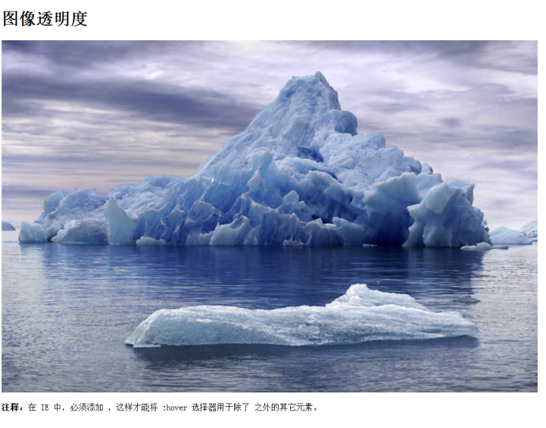
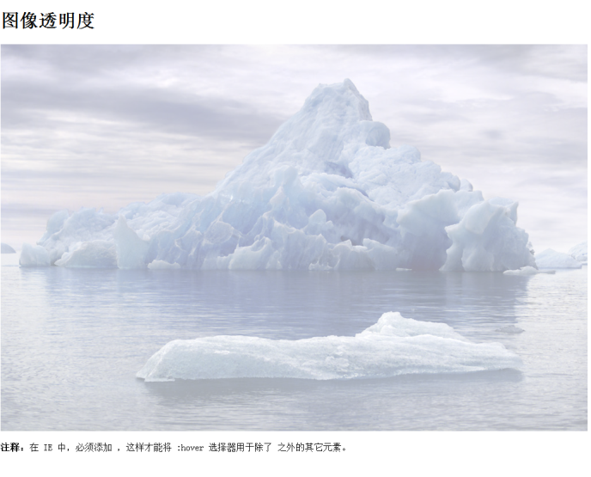
5.3 CSS的滤镜
实例：创建透明图像 - Hover 效果
在本例中，当用户将鼠标指针移动到图片上时，会改变图片的透明度。
<!DOCTYPE html>
<html>
<head>
<style>
img
{
opacity:0.4;
filter:alpha(opacity=40); /* For IE8 and earlier */
}
img:hover
{
opacity:1.0;
filter:alpha(opacity=100); /* For IE8 and earlier */
}
</style>
</head>
<body>
<h1>图像透明度</h1>
<img src="image.jpg" alt="Peach Blossom" />
<p><b>注释：</b>在 IE 中，必须添加 <!DOCTYPE>，这样才能将 :hover 选择器用于除了 <a> 之外的其它元素。</p>
</body>
</html>
第5章 层叠样式表(CSS)

Slide 34
教学内容
CSS概述
01
用CSS定义样式
02
03
CSS的滤镜
CSS3
04
第5章 层叠样式表(CSS)

Slide 35
5.4 CSS3
CSS3是最新的 CSS 标准，其特色是模块化
其中最重要的 CSS3 模块包括：
选择器
框模型
背景和边框
文本效果
2D/3D 转换
动画
多列布局
用户界面
第5章 层叠样式表(CSS)

Slide 36
5.4 CSS3
div标签
<div> 可定义文档中的分区或节（division/section）。
<div> 标签可以把文档分割为独立的、不同的部分。它可以用作严格的组织工具，并且不使用任何格式与其关联。
<div> 是一个块级元素。这意味着它的内容自动地开始一个新行。实际上，换行是 <div> 固有的唯一格式表现。
第5章 层叠样式表(CSS)

Slide 37
5.4 CSS3
CSS3边框
通过 CSS3，能够创建圆角边框，向矩形添加阴影，使用图片来绘制边框 - 并且不需使用设计软件。
border-radius：用于创建圆角
box-shadow：用于向方框添加阴影
border-image：使用图片来创建边框（IE不支持此功能）
第5章 层叠样式表(CSS)

Slide 38

5.4 CSS3
CSS3 圆角边框
在 CSS3 中，创建圆角是非常容易的，border-radius 属性用于创建圆角：
<!DOCTYPE html>
<html>
<head>
<style>
div
{
text-align:center;
border:2px solid #a1a1a1;
padding:10px 40px;
background:#dddddd;
width:350px;
border-radius:25px;
}
</style>
</head>
<body>
<div>border-radius 属性允许您向元素添加圆角。</div>
</body>
</html>
第5章 层叠样式表(CSS)

Slide 39

5.4 CSS3
CSS3边框阴影
box-shadow 用于向方框添加阴影：
<html>
<head>
<style>
div
{
width:300px;
height:100px;
background-color:#ff9900;
box-shadow: 10px 10px 5px #888888;
}
</style>
</head>
<body>
<div></div>
</body>
</html>
第5章 层叠样式表(CSS)

Slide 40
5.4 CSS3
CSS3背景
CSS3 包含多个新的背景属性，它们提供了对背景更强大的控制。
背景属性：
background-size：规定背景图片的尺寸
background-origin：规定背景图片的定位区域
第5章 层叠样式表(CSS)

Slide 41
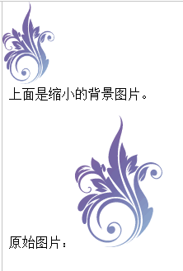
5.4 CSS3
CSS3 background-size 属性
<!DOCTYPE html>
<html>
<head>
<style>
body
{
background:url(/i/bg_flower.gif);
background-size:63px 100px;
background-repeat:no-repeat;
padding-top:80px;
}
</style>
</head>
<body>
<p>上面是缩小的背景图片。</p>
<p>原始图片：<img src="/i/bg_flower.gif" alt="Flowers"></p>
</body>
</html>
第5章 层叠样式表(CSS)

Slide 42
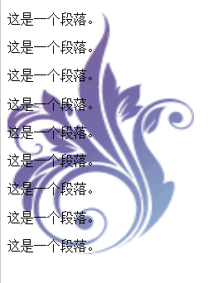
5.4 CSS3
CSS3 background-size 属性
对背景图片进行拉伸，使其完成填充内容区域
<!DOCTYPE html>
<html>
<head>
<style>
div
{
background:url(bg_flower.gif);
background-size:35% 100%;
background-repeat:no-repeat;
}
</style>
</head>
<body>
<div>
<p>这是一个段落。</p>
<p>这是一个段落。</p>
<p>这是一个段落。</p>
<p>这是一个段落。</p>
<p>这是一个段落。</p>
<p>这是一个段落。</p>
<p>这是一个段落。</p>
<p>这是一个段落。</p>
</div>
</body>
</html>
第5章 层叠样式表(CSS)

Slide 43
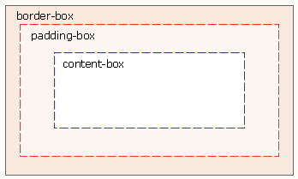
5.4 CSS3
CSS3 background-origin属性
规定背景图片的定位区域，背景图片可以放置于 content-box、padding-box 或 border-box 区域。
第5章 层叠样式表(CSS)

Slide 44
5.4 CSS3
CSS3 background-origin属性
<p>background-origin:border-box:</p>
<div id="div1">
这是文本。这是文本。这是文本。这是文本。这是文本。这是文本。这是文本。这是文本。这是文本。这是文本。这是文本。这是文本。这是文本。这是文本。这是文本。这是文本。这是文本。这是文本。这是文本。这是文本。这是文本。这是文本。这是文本。这是文本。这是文本。这是文本。这是文本。这是文本。这是文本。这是文本。这是文本。这是文本。这是文本。这是文本。这是文本。这是文本。
</div>
<p>background-origin:content-box:</p>
<div id="div2">
这是文本。这是文本。这是文本。这是文本。这是文本。这是文本。这是文本。这是文本。这是文本。这是文本。这是文本。这是文本。这是文本。这是文本。这是文本。这是文本。这是文本。这是文本。这是文本。这是文本。这是文本。这是文本。这是文本。这是文本。这是文本。这是文本。这是文本。这是文本。这是文本。这是文本。这是文本。这是文本。这是文本。这是文本。这是文本。这是文本。
</div>
</body>
</html>
<!DOCTYPE html>
<html>
<head>
<style>
div
{
border:1px solid black;
padding:35px;
background-image:url('bg_flower.gif');
background-repeat:no-repeat;
background-position:left;
}
#div1
{
background-origin:border-box;
}
#div2
{
background-origin:content-box;
}
</style>
</head>
<body>
第5章 层叠样式表(CSS)

Slide 45
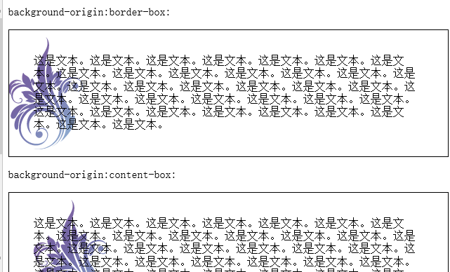

5.4 CSS3
CSS3 background-origin属性
第5章 层叠样式表(CSS)

Slide 46

5.4 CSS3
CSS3 多重背景
<!DOCTYPE html>
<html>
<head>
<style>
body
{
background-image:url(bg_flower.gif),url(bg_flower_2.gif);
}
</style>
</head>
<body>
</body>
</html>
第5章 层叠样式表(CSS)

Slide 47

5.4 CSS3
CSS3: 文本阴影
能够规定水平阴影、垂直阴影、模糊距离，以及阴影的颜色
<!DOCTYPE html>
<html>
<head>
<style>
h1
{
text-shadow: 5px 5px 5px #FF0000;
}
</style>
</head>
<body>
<h1>文本阴影效果！</h1>
</body>
</html>
第5章 层叠样式表(CSS)

Slide 48
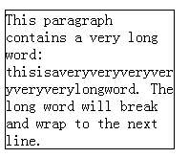
5.4 CSS3
CSS3: 自动换行
在 CSS3 中，word-wrap 属性允许您允许文本强制文本进行换行 - 即使这意味着会对单词进行拆分：
<!DOCTYPE html>
<html>
<head>
<style>
p.test
{
width:11em;
border:1px solid #000000;
word-wrap:break-word;
}
</style>
</head>
<body>
<p class="test">This paragraph contains a very long word: thisisaveryveryveryveryveryverylongword. The long word will break and wrap to the next line.</p>
</body>
</html>
第5章 层叠样式表(CSS)

Slide 49
5.4 CSS3
CSS3:字体
在 CSS3 之前，web 设计师必须使用已在用户计算机上安装好的字体。
通过 CSS3，web 设计师可以使用他们喜欢的任意字体。
当找到或购买到希望使用的字体时，可将该字体文件存放到 web 服务器上，它会在需要时被自动下载到用户的计算机上
“自己的”字体是在 CSS3 @font-face 规则中定义的。
第5章 层叠样式表(CSS)

Slide 50
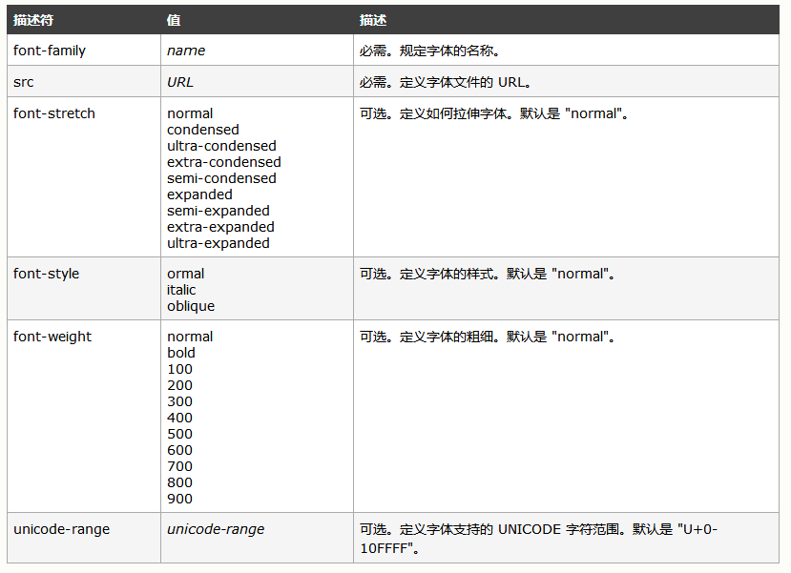
5.4 CSS3
CSS3:字体描述符
第5章 层叠样式表(CSS)

Slide 51
5.4 CSS3
CSS3:使用需要的字体
在新的 @font-face 规则中，必须首先定义字体的名称（比如 myFirstFont），然后指向该字体文件。
如需为 HTML 元素使用字体，请通过 font-family 属性来引用字体的名称 (myFirstFont)
<style>
@font-face
{
font-family: myFirstFont;
src: url('Sansation_Light.ttf'),
url('Sansation_Light.eot'); /* IE9+ */
}
div
{
font-family:myFirstFont;
}
</style>
第5章 层叠样式表(CSS)

Slide 52
5.4 CSS3
CSS3:使用需要的字体
<!DOCTYPE html>
<html>
<head>
<style>
@font-face
{
font-family: myFirstFont;
src: url('/example/css3/Sansation_Light.ttf')
,url('/example/css3/Sansation_Light.eot'); /* IE9+ */
}
div
{
font-family:myFirstFont;
}
</style>
</head>
<body>
<div>
With CSS3, websites can finally use fonts other than the pre-selected "web-safe" fonts.
</div>
<p><b>注释：</b>Internet Explorer 9+ 支持新的 @font-face 规则。Internet Explorer 8 以及更早的版本不支持新的 @font-face 规则。</p>
</body>
</html>
第5章 层叠样式表(CSS)

Slide 53
5.4 CSS3
CSS3:使用粗体字体
为粗体文本添加另一个包含描述符的 @font-face：
@font-face
{
font-family: myFirstFont;
src: url('Sansation_Bold.ttf'),
url('Sansation_Bold.eot'); /* IE9+ */
font-weight:bold;
}
第5章 层叠样式表(CSS)

Slide 54
5.4 CSS3
CSS3:使用粗体字体
<!DOCTYPE html>
<html>
<head>
<style>
@font-face
{
font-family: myFirstFont;
src: url('/example/css3/Sansation_Light.ttf')
,url('/example/css3/Sansation_Light.eot'); /* IE9+ */
}
@font-face
{
font-family: myFirstFont;
src: url('/example/css3/Sansation_Bold.ttf')
,url('/example/css3/Sansation_Bold.eot'); /* IE9+ */
font-weight:bold;
}
div
{
font-family:myFirstFont;
}
</style>
</head>
<body>
<div>
With CSS3, websites can <b>finally</b> use fonts other than the pre-selected "web-safe" fonts.
</div>
<p><b>注释：</b>Internet Explorer 9+ 支持新的 @font-face 规则。Internet Explorer 8 以及更早的版本不支持新的 @font-face 规则。</p>
</body>
</html>
第5章 层叠样式表(CSS)

Slide 55
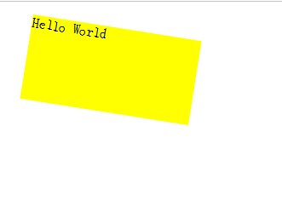
5.4 CSS3
CSS3:2D转换
通过 CSS3 转换，我们能够对元素进行移动、缩放、转动、拉长或拉伸
<!DOCTYPE html>
<html>
<head>
<style>
div
{
margin:30px;
width:200px;
height:100px;
background-color:yellow;
/* Rotate div */
transform:rotate(9deg);
-ms-transform:rotate(9deg); /* Internet Explorer */
-moz-transform:rotate(9deg); /* Firefox */
-webkit-transform:rotate(9deg); /* Safari 和 Chrome */
-o-transform:rotate(9deg); /* Opera */
}
</style>
</head>
<body>
<div>Hello World</div>
</body>
</html>
第5章 层叠样式表(CSS)

Slide 56
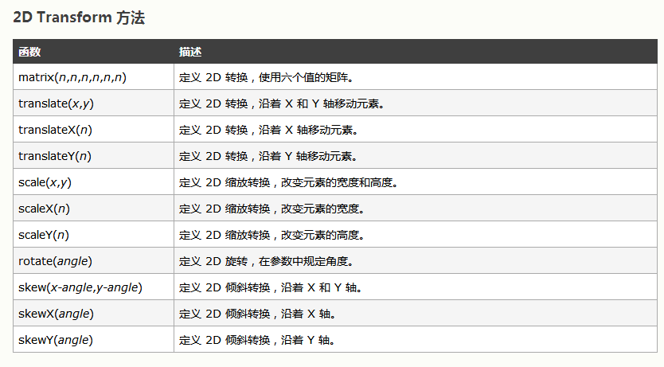
5.4 CSS3
CSS3:2D转换
通过 CSS3 转换，我们能够对元素进行移动、缩放、转动、拉长或拉伸
第5章 层叠样式表(CSS)

Slide 57
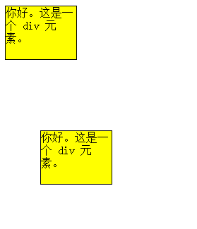
5.4 CSS3
CSS3: translate()方法
通过 translate() 方法，元素从其当前位置移动，根据给定的 left（x 坐标） 和 top（y 坐标） 位置参数：
<!DOCTYPE html>
<html>
<head>
<style>
div
{
width:100px;
height:75px;
background-color:yellow;
border:1px solid black;
}
div#div2
{
transform:translate(50px,100px);
-ms-transform:translate(50px,100px); /* IE 9 */
-moz-transform:translate(50px,100px); /* Firefox */
-webkit-transform:translate(50px,100px); /* Safari and Chrome */
-o-transform:translate(50px,100px); /* Opera */
}
</style>
</head>
<body>
<div>你好。这是一个 div 元素。</div>
<div id="div2">你好。这是一个 div 元素。</div>
</body>
</html>
第5章 层叠样式表(CSS)

Slide 58
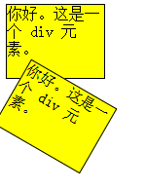
5.4 CSS3
CSS3:rotate()方法
通过 rotate() 方法，元素顺时针旋转给定的角度。允许负值，元素将逆时针旋转：
<!DOCTYPE html>
<html>
<head>
<style>
div
{
width:100px;
height:75px;
background-color:yellow;
border:1px solid black;
}
div#div2
{
transform:rotate(30deg);
-ms-transform:rotate(30deg); /* IE 9 */
-moz-transform:rotate(30deg); /* Firefox */
-webkit-transform:rotate(30deg); /* Safari and Chrome */
-o-transform:rotate(30deg); /* Opera */
}
</style>
</head>
<body>
<div>你好。这是一个 div 元素。</div>
<div id="div2">你好。这是一个 div 元素。</div>
</body>
</html>
第5章 层叠样式表(CSS)

Slide 59
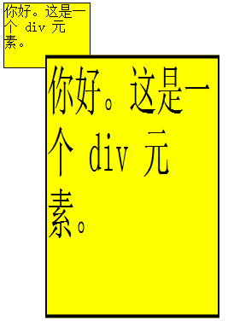
5.4 CSS3
CSS3: scale()方法
通过 scale() 方法，元素的尺寸会增加或减少，根据给定的宽度（X 轴）和高度（Y 轴）参数：
<!DOCTYPE html>
<html>
<head>
<style>
div
{
width:100px;
height:75px;
background-color:yellow;
border:1px solid black;
}
div#div2
{
transform:rotate(30deg);
-ms-transform:rotate(30deg); /* IE 9 */
-moz-transform:rotate(30deg); /* Firefox */
-webkit-transform:rotate(30deg); /* Safari and Chrome */
-o-transform:rotate(30deg); /* Opera */
}
</style>
</head>
<body>
<div>你好。这是一个 div 元素。</div>
<div id="div2">你好。这是一个 div 元素。</div>
</body>
</html>
第5章 层叠样式表(CSS)

Slide 60
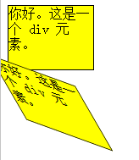
5.4 CSS3
CSS3: skew()方法
通过 skew() 方法，元素翻转给定的角度，根据给定的水平线（X 轴）和垂直线（Y 轴）参数：
<!DOCTYPE html>
<html>
<head>
<style>
div
{
width:100px;
height:75px;
background-color:yellow;
border:1px solid black;
}
div#div2
{
transform:rotate(30deg);
-ms-transform:rotate(30deg); /* IE 9 */
-moz-transform:rotate(30deg); /* Firefox */
-webkit-transform:rotate(30deg); /* Safari and Chrome */
-o-transform:rotate(30deg); /* Opera */
}
</style>
</head>
<body>
<div>你好。这是一个 div 元素。</div>
<div id="div2">你好。这是一个 div 元素。</div>
</body>
</html>
第5章 层叠样式表(CSS)

Slide 61
5.4 CSS3
CSS3: matrix()方法
matrix() 方法把所有 2D 转换方法组合在一起。
matrix() 方法需要六个参数，包含数学函数，允许您：旋转、缩放、移动以及倾斜元素。
：
<!DOCTYPE html>
<html>
<head>
<style>
div
{
width:100px;
height:75px;
background-color:yellow;
border:1px solid black;
}
div#div2
{
transform:matrix(0.866,0.5,-0.5,0.866,0,0);
-ms-transform:matrix(0.866,0.5,-0.5,0.866,0,0); /* IE 9 */
-moz-transform:matrix(0.866,0.5,-0.5,0.866,0,0); /* Firefox */
-webkit-transform:matrix(0.866,0.5,-0.5,0.866,0,0); /* Safari and Chrome */
-o-transform:matrix(0.866,0.5,-0.5,0.866,0,0); /* Opera */
}
</style>
</head>
<body>
<div>你好。这是一个 div 元素。</div>
<div id="div2">你好。这是一个 div 元素。</div>
</body>
</html>
第5章 层叠样式表(CSS)

